Slide 1
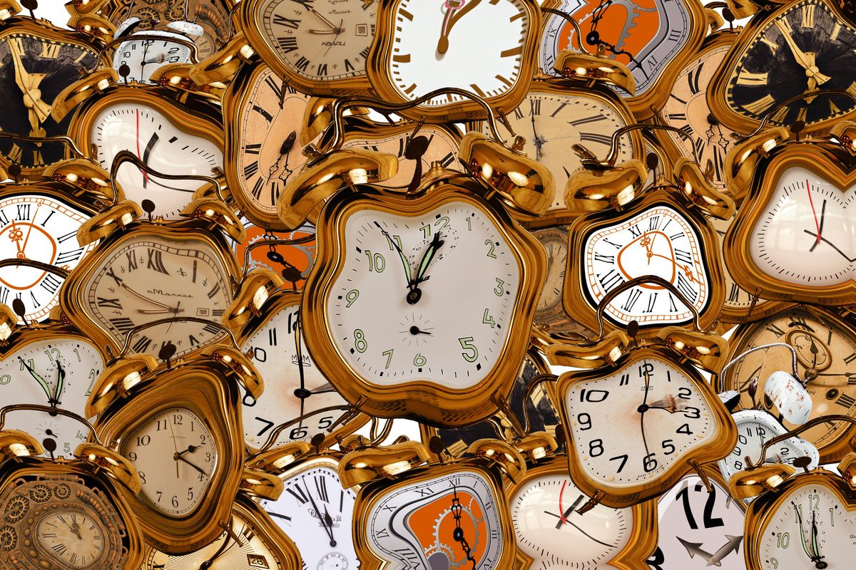
PSİKOLOJİK SAĞLAMLILIK

Slide 2
PSİKOLOJİK SAĞLAMLILIK NEDİR?
Psikolojik sağlamlık, zor koşullara karşın kişinin bu olumsuz koşulların üstesinden başarıyla gelebilme ve uyum sağlayabilme yeteneği anlamına gelmektedir.
•Psikolojik sağlamlığı yüksek bireyler olumsuz yaşam olaylarından , travmalardan öğrenerek ve gelişerek çıkabilirler. Ayrıca bireyin psikolojik sağlamlığı genetik, kültürel ve yaşantısal faktörlerden fazlasıyla etkilenebilir

Slide 3
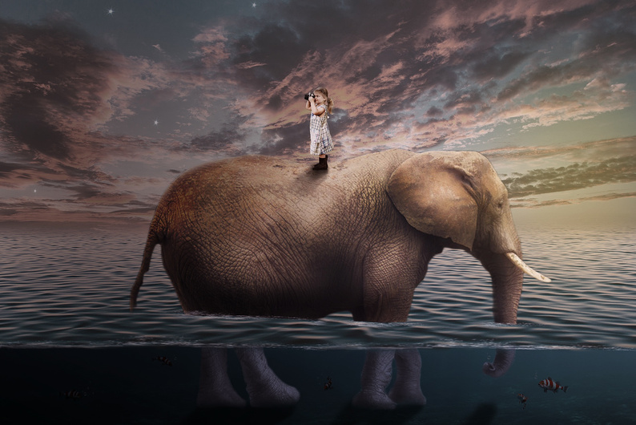
PSIKOLOJIK OLARAK SAĞLAM BIREY KIMDIR?
Bireyin eğer psikolojik sağlamlığı yüksek ise iç ve dış stres yaratan durumlara karşı daha esnek, kendine güvenli ve psikolojik uyumu yüksektir. Oysaki psikolojik sağlamlığı düşük bireyler, stresli durumlarla karşılaştığında uyumsuz davranışlar sergilerler.
Araştırmacılar psikolojik olarak sağlam olan bireylerden oluşan üç farklı grup tanımlamışlardır;
GRUP 1
GRUP 2
GRUP 3
Olağanüstü durumların üstesinden gelen ve hayatındaki olumsuzlukları beklenenden daha iyi şekilde halleden yüksek riskli gruplardan oluşmaktadır.
Boşanma, ölüm gibi bireysel stresler yaşasa bile kendisini bu deneyimlere uyum sağlayabilen gruptur.
Erken çocukluk döneminde olumsuz yaşantılara maruz kalsa bile bu gibi travmatik deneyimlerden kurtulan bireyleri içerir.

Slide 4
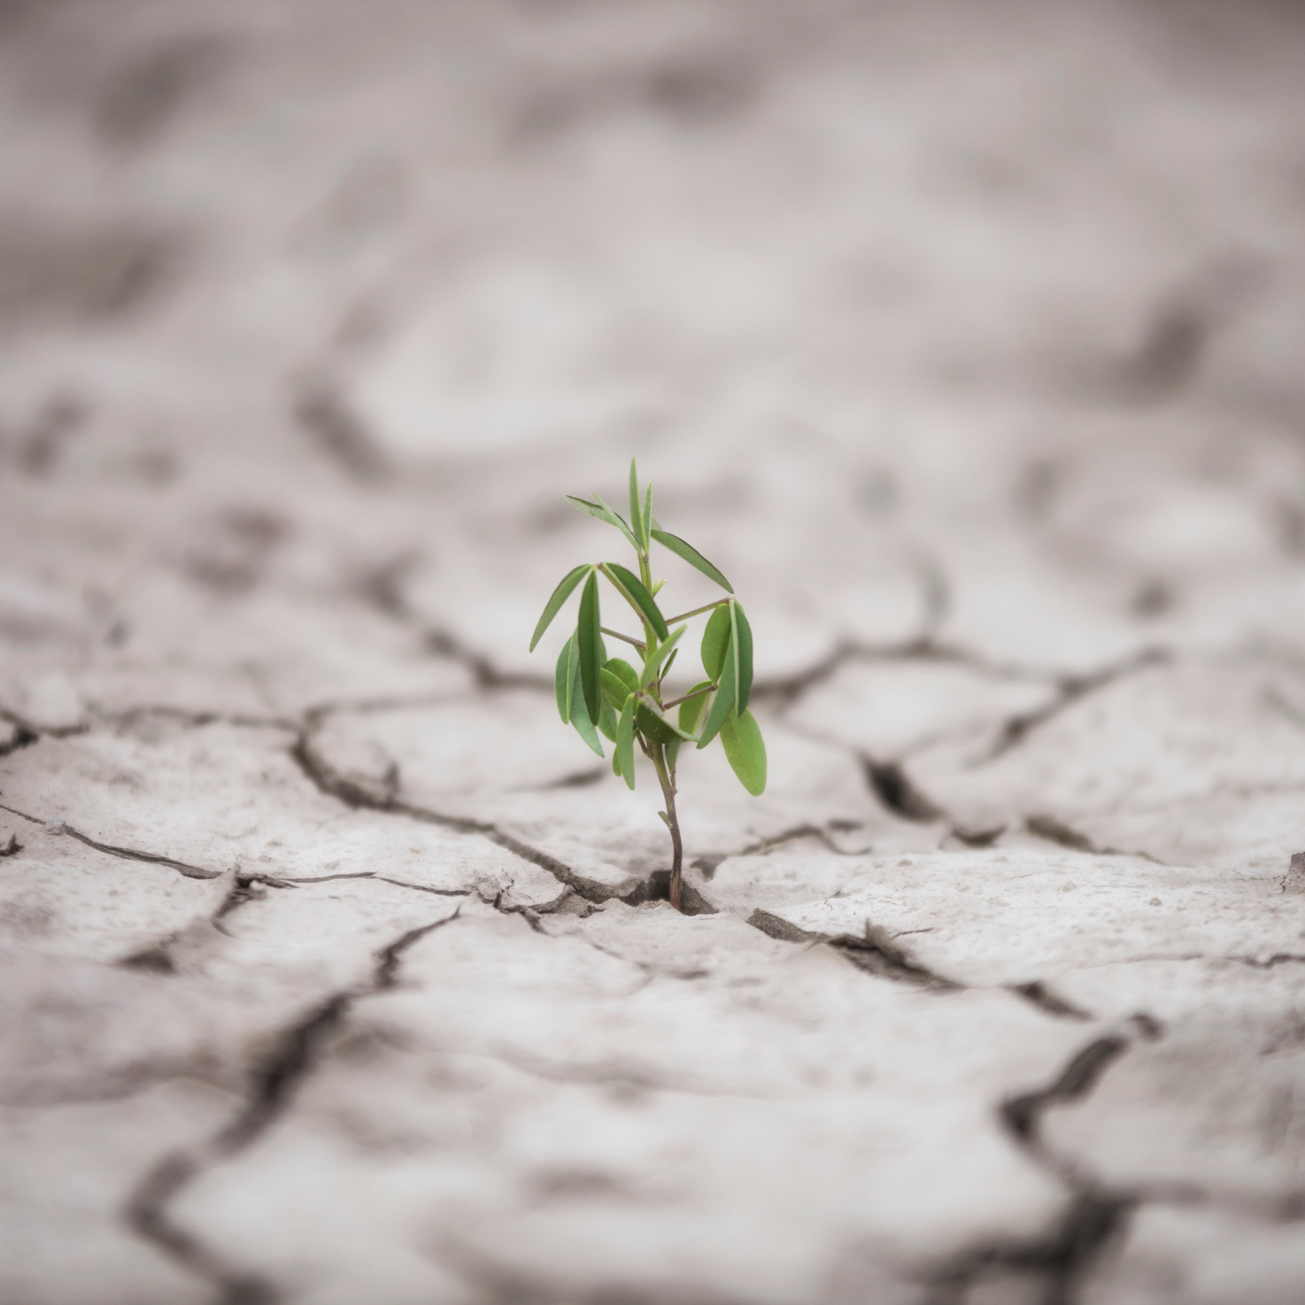
PSIKOLOJIK SAĞLAMLIĞI ETKILEYEN KoruyucuFAKTÖRLER ve Risk Faktörleri
Risk; negatif bir sonuç görülme olasılığını artıran bir ya da daha fazla faktörün ya da etkinin varlığı ; bir başka deyişle, bir problemin oluşma, devam etme ya da daha kötüye gitme olasılığını artıran herhangi bir olay, durum ya da deneyim anlamına gelmektedir.
Koruyucu faktörler ise risklerin ve kötü koşulların olumsuz etkilerini azaltan ya da ortadan kaldıran faktörlerdir.

Slide 5
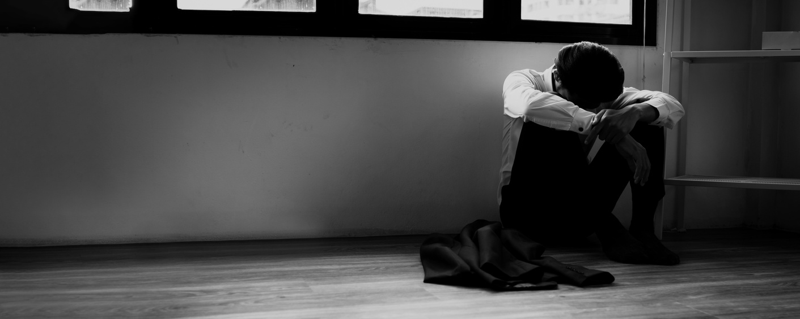
BİREYSEL KORUYUCU FAKTÖRLER
BİREYSEL RİSK FAKTÖRLERİ
02
Olumlu Duygular
Sosyal yeterlik-Karakter güçleri(umut, şükran,azim, cesaret, mizah,nezaket,adil olma)
Problem çözme becerileri
İyimserlik,
Yüksek beklentilere sahip olma
01
Fetalalkol/ilaç kullanımı,
madde kullanımı,
akademik başarısızlık,
prematüre doğum,
adölesan gebelik,
geçimsiz bir mizaca ya da utangaç bir kişiliğe sahip olma,
düşük IQ seviyesi,
kronik ya da ruhsal bir hastalık,
etnik bir gruba mensup olma

Slide 6
AİLESELKORUYUCU FAKTÖRLER
AİLESEL RİSK FAKTÖRLERİ
02
Etkili Ebeveynlik
Olumlu ebeveyn çocuk ilişkisi
Çocukların geleceği için ailenin olumlu beklentiler kurması
Aileyle birlikte yaşama
İyi eğitimli anne ve babaya sahip olma
01
En az dört çocuklu kalabalık aileye sahip olma
İki çocuk arasındaki sürenin 2 yıldan az olması,
Ruhsal/kronik bir hastalığı olan anne babaya sahip olma
Madde kullanan ya da suç işlemiş ebeveyne sahip olma
Evlat edinilme,
Ebeveynlerin boşanması, ölümü ya da tek ebeveyne sahip olma
Ailesel şiddete maruz kalma

Slide 7
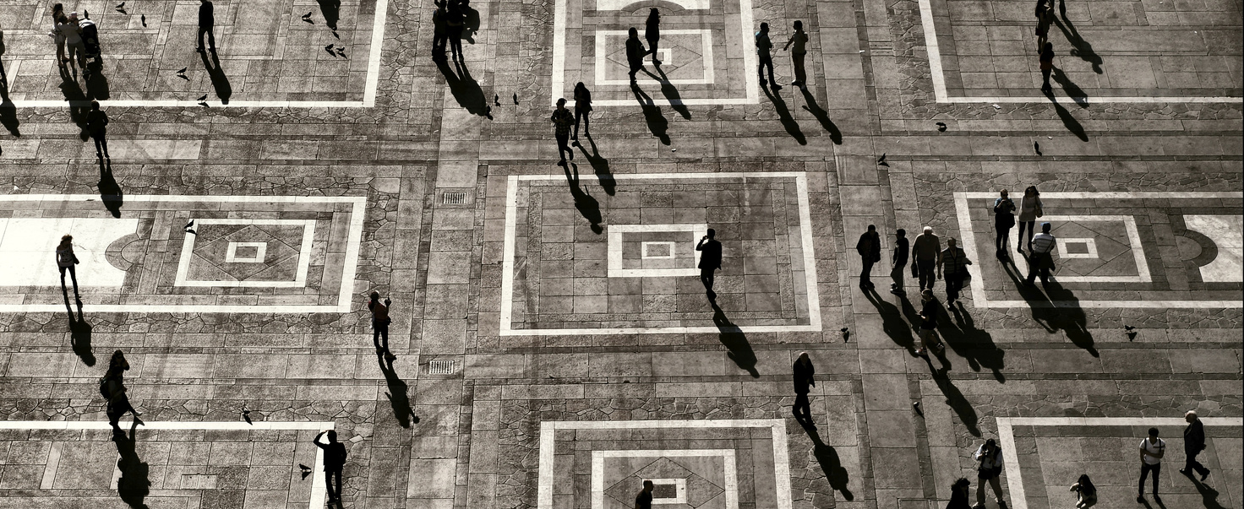
ÇEVRESEL KORUYUCU FAKTÖRLER
ÇEVRESEL RİSK FAKTÖRLERİ
02
Güvenli çevre
Toplumsal Duyarlılık
Kültürel uygulamalar
Spor, kültür ve sanat olanakları
Sağlık kuruluşlarının desteği
Destekleyici yetişkinlerin varlığı
Olumlu okul ilişkileri-olumlu arkadaş desteği
Olumlu bir rol modelinin olması
01
Düşük sosyo-ekonomik durum
Fiziksel ve cinsel yönden suistimal
Yoksulluk,evsizlik
Çocuk ihmali
Yetersiz beslenme
Olumsuz akran desteği
Toplumsal şiddete maruz kalma

Slide 8
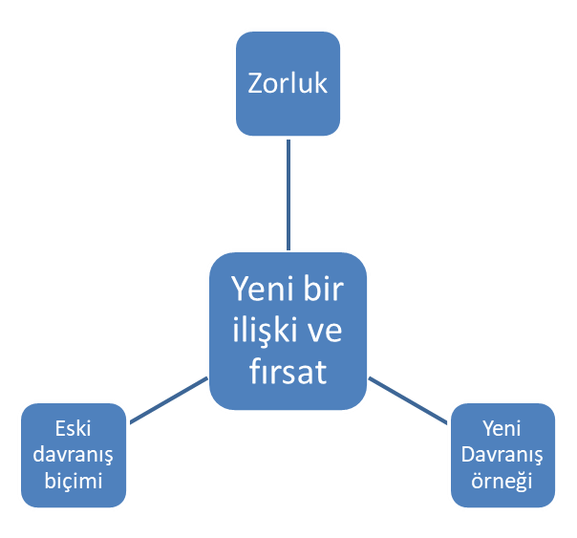
DÖNÜM NOKTALARI
Geçmiş olumsuz seçenekler yerine olumlu yapısal bir değişiklik yapma fırsatı gelen anlar ve sonrasındaki süreç

Slide 9
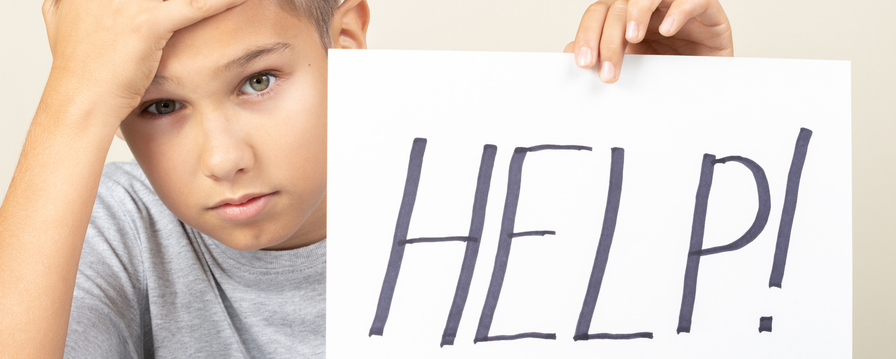
ZORLAYICI DURUMLAR
Okul Stresi Sınavlar
Yeni ortamlara girmek
Maddi zorluklar
Yaşadığı çevrede ortamın kötü olması
Taşınmalar
Ayrılıklar
Yeterince aile, arkadaş desteği olmaması
Kaldığı yerle ilgili sorunlar
Yaşadığı evin fiziksel koşulları
Arkadaşlarla yaşanan sorunlar
Aile ile çatışmalar
Ciddi Hastalıklar Sevdiği birisinin hastalığı, ölümü Savaşlar
Kazalar
Doğal afetler Göçler…
Tüm bu durumlar belki de daha fazlası bazen aniden bazen günlük yaşamda karşımıza çıkar ve alıştığımız rutinimizi bozar.

Slide 10
PEKI BU DURUMLARA HERKES AYNI MI TEPKI VERIR?
Toparlanıp hayatları daha iyi gidenlerin farkı neydi?
Süper güçleri mi vardı?
Bazı insanlar problemlerine rağmen mutlu olabiliyor iken bazıları neden yapamıyor?
Neden strese karşı bazıları daha dayanıksız/dayanıklı?
Başka çocukların hiçbir şeyi yok iken benim çocuğum her şeye sahip ama neden benim ki dayanıksız, o çocuk güçlükler karşısında daha sağlam…

Slide 11
ÇÜNKÜ...
Herkesin dayanıklılıkla ilgili kapasitesi, güçleri ve ihtiyacı farklıdır.

Slide 13
Yaşadığımız tüm stres ve sıkıntılar, bedenimizde olduğu gibi ruhumuzda da toksinler, zehirler biriktiriyor, zihnimizi kirletiyor ve dolduruyor.
Psikolojik Sağlamlığınızı korumak ve zorlu yaşam olayları sonrasında psikolojik sağlamlığınızı arttırmak ve Psikolojik bir arınma için ;
Sahip olduğunuz inanç , tutum ve duyguların birleşimi ile meydana gelen kendi içsel kaynaklarınızı, sosyal - kişiler arası becerilerinizi vedışsal kaynaklarınızı fark edip geliştirmelisiniz.

Slide 14
TEKNİK 1
TEKNİK 3
Kendinize sırasıyla
“Ne hissediyorum?”
“Ne oldu da bu duyguyu hissediyorum?”
“Bu durumda ne yapabilirim?” sorularını sorun.
Güçlü yönlerinizi fark edin. Fark etmek değişimin ilk adımıdır.
Olumsuz yönlerimiz yerine olumlulara odaklanın. Güçlü yönlerinizi yazarak kendinize bir farkındalık kazandırın.
Yeniden kendimizi keşfetmeye ve tanımaya çalışmak kaygımızı kontrol edebilmede bize yardımcı olacaktır.
TEKNİK 2
TEKNİK 4
Bir karar vereceğiniz ya da herhangi bir davranışta bulanacağınız zaman; «Bunu yapmak bana faydalı mı olur? Zararlı mı olur?» diye düşünüp ona göre karar verin.
Busorunun cevabının sizin için dönemsel olarak da değişebileceğini göz önünde bulundurun.
Örn: Vefat eden bir yakınınızın fotoğraflarına ilk zamanlar bakmak size iyi gelirken ilerleyen dönemlerde kötü hissettirebilir.
Güçlü yönlerinizi analiz edin.
Bunun için en son ne zaman kötü bir şey yaşadığınızı ve sizi neyin tekrar ayağa kaldırdığını tespit edin.
«En zor zamanlarınızda beni ne korudu?»
«Bununla nasıl başa çıkmıştım?»
sorularını sık sık kendinize sorup cevaplarını bulun.
Odaklanmanız gereken « Bugün beni ayakta tutan ne?» sorusunun cevabıdır.

Slide 15
TEKNİK 5
TEKNİK 7
Yakınlarınıza “psikolojik sağlamlık” tan bahsedin. Yakınlarınızın koruyucu faktörlerini bulmalarına yardımcı olun.
Aynı zamanda aktif baş etme becerileri olan mizah, iletişim becerileri, atılganlık, duygu düzenleme, eleştirel düşünme stratejileri gibi beceriler sizin ve yakınlarınızın hayatlarında olsun.
Hayata dair yeni, olumlu ve geniş bir perspektif oluşturun.
Olumlu, stresli ve travmatik durumların sizi ele geçirmesine izin vermeyin.
Akılcı olmayan düşüncelerden uzaklaşarak akılcı düşünmeye çalışın. Kabullenme sürecinizi devreye sokun.
Hayatınızda hala iyi olan şeylere odaklanın.
TEKNİK 6
Sosyalleşmek koruyucu bir faktördür. İnsanlarla vakit geçirin, yalnız kaldığınız zamanı azaltın. Ancak kaygıyı pekiştiren kişilerle ilişkimize mesafe koymaya çalışın..
Sosyal çevrenizin zihninizi okuduğunu varsaymayın. sizin ne düşündüğünüzü, ne hissettiğinizi ya da neye ihtiyacınız olduğunu, taleplerinizi tahmin etmesini beklemeyin . Açıkça söyleyin. Kaygılarımızı ve diğer tüm duygularımızı yakınlarımızla paylaşarak rahatlayın .
TEKNİK 8
Psikolojik sağlamlığı destekleyen rutinleriniz olsun. Keyif verecek etkinlik ve hobilere yönelmeyi seçin.
Size iyi gelen kişileri, kitapları, şarkıları ve filmleri yakınlarınızda bulundurun.
Bunları rutinleriniz haline getirin ve bu rutinlerin size umut, iyimserlik ve yaşam becerisi sağlıyor olduğuna dikkat edin.

Slide 16
EĞER TÜM BU TEKNIKLERE RAĞMEN HALA HAYATINIZDAKI OLUMSUZLUKLARA ODAKLANIP GÜÇLÜ YÖNLERINIZI GÖREMIYORSANIZ YANI PSIKOLOJIK SAĞLAMLIĞINIZI SAĞLAYAMIYORSANIZ PROFESYONEL DESTEK ALIN.

Slide 17
UNUTMAYIN Kİ...
İnsan çok güçlü bir varlıktır ve hayatta kalma güdüsü, mücadele etme, ve adapte olma yetisi çok güçlüdür. Umutsuzluğa kapıldığımızda bir bakmak, gücümüzü yeniden toplamamıza ve inancımızı tazelememize yardımcı olacaktır. Hayat kendine her zaman bir yol bulacaktır.

